Slide 1
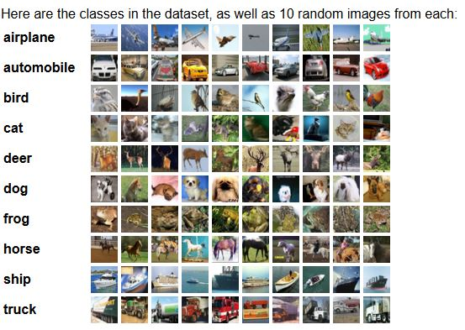
Homework 2
The CIFAR-10 dataset
Composto da 60.000 immagini a colori 32x32 ciascuna, divise in 10 classi.
Learning Multiple Layers of Features from Tiny Images, Alex Krizhevsky, 2009.
Marino Ilenia 1000057483

Slide 2
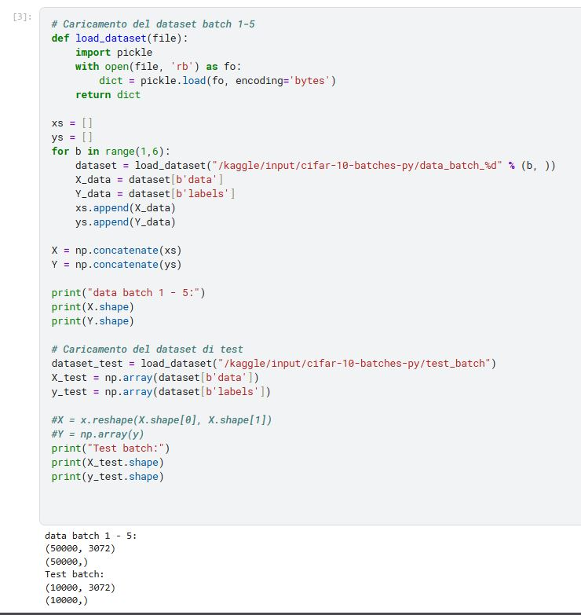
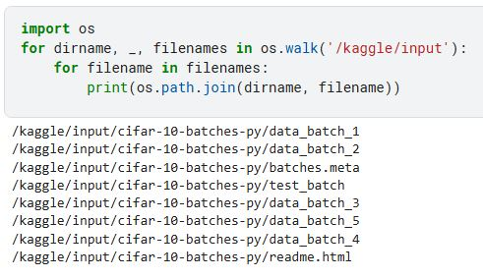
Suddivisione del dataset
array numpy di 10000x3072 caratteri
una lista di 10000 numeri compresi tra 0 e 9
Il dataset è suddiviso in 5 batches di addestramento (data_batch) e 1 batch di test (test_batch), dove ogni batches è formato da 10.000 immagini per 3072 pixel
Per un totale di 50.000 immagini di training a 3072 pixel (32x32x3(red,green,blue)) per la somma dei 5 batches e 10.000 x 3072 per il test batch

Slide 3
Metodologia adottata
Dopo aver caricato il dataset utilizzo i 4 modelli di classificazione: regressione logistica, k-NN, SVM, decision tree, attraverso l’uso degli iperparametri, ovvero per ogni singolo modello preso in considerazione viene applicata la PCA a 1024 componenti e successivamente si allena ciascun modello, con i dati di training, attraverso l’utilizzo di diversi parametri, in modo da andare ad individuare il migliore modello possibile con in i migliori parametri.
Questa ricerca avviene attraverso l’utilizzo del «GridSearchCV».
Dopo aver trovato i parametri migliori per ogni singolo modello e l’Accuracy che si ottiene da ogni singolo «Modello migliore» mi stampo la Matrice di confusione di ogni modello, che mostra quanti casi il modello ha classificato correttamente e quanti ha sbagliato.

Slide 4
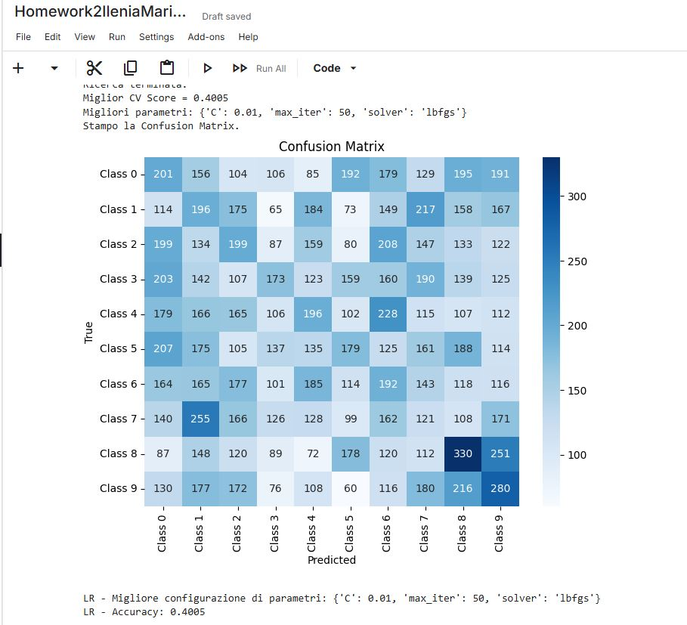
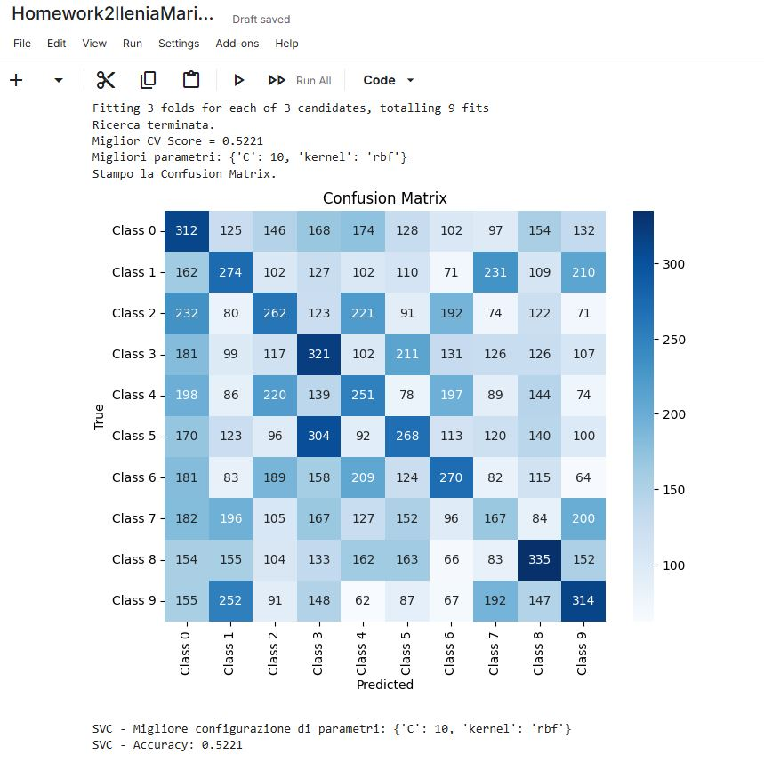
Risultati Confusion Matrix
Con i migliori parametri trovati stampo la Matrice di confusione e trovo l’accuracy di ogni singolo modello
Modello: Regressione Logistica
Modello: Support Vector Machine (SVM)

Slide 5
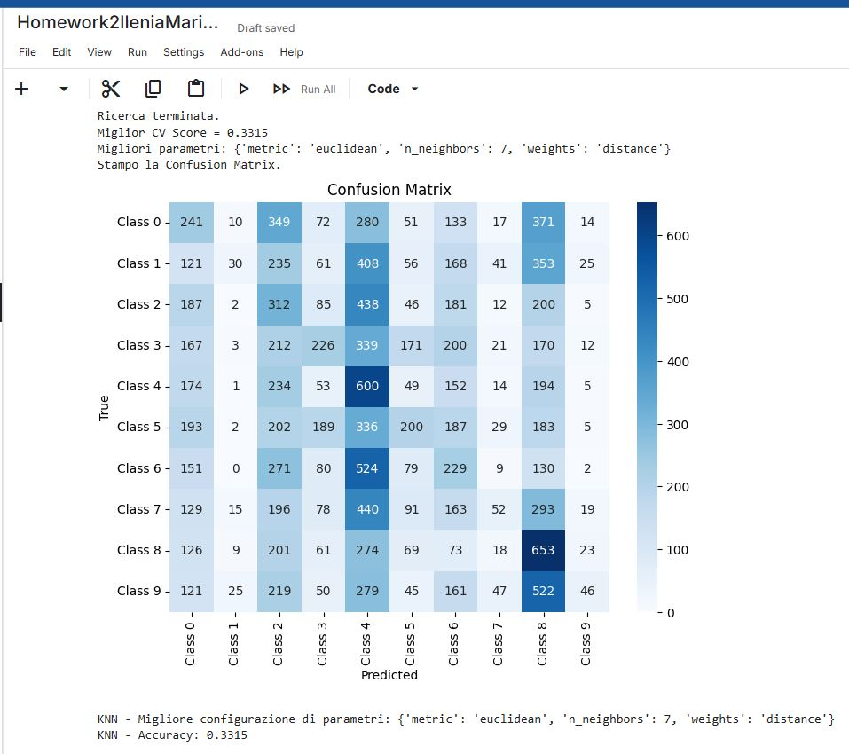
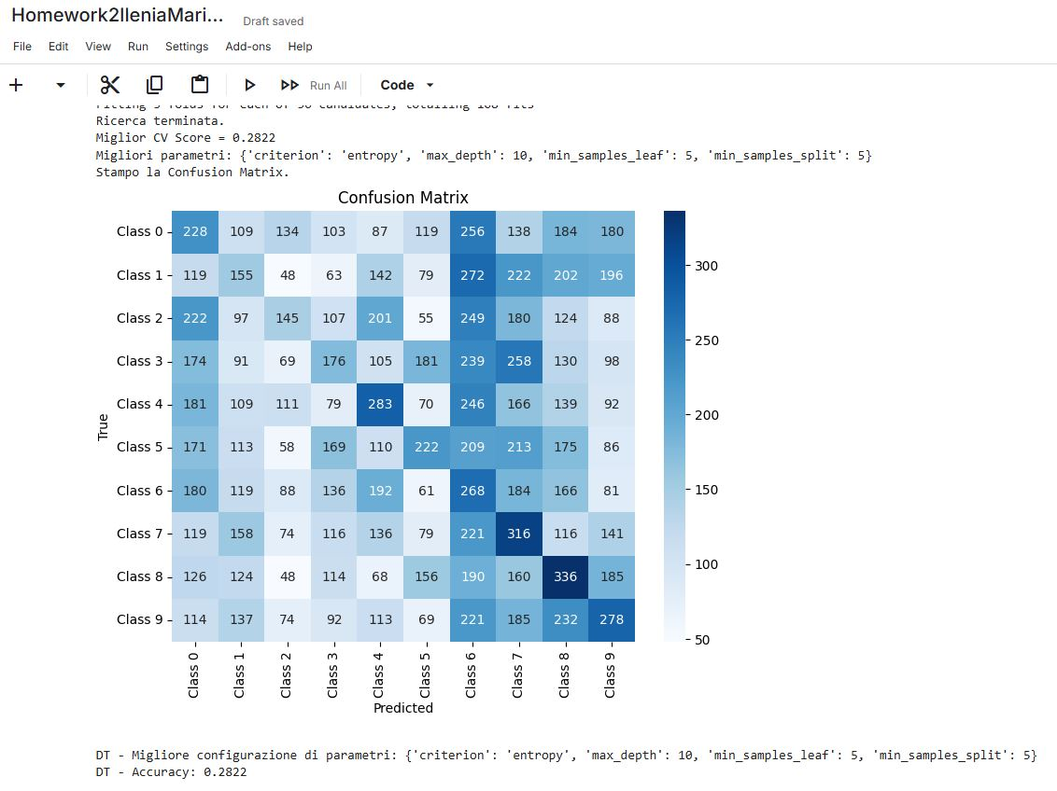
Risultati Confusion Matrix
Con i migliori parametri trovati stampo la Matrice di confusione e trovo l’accuracy di ogni singolo modello
Modello: K-Nearest Neighbors (K-NN)
Modello: Decision Tree

Slide 6
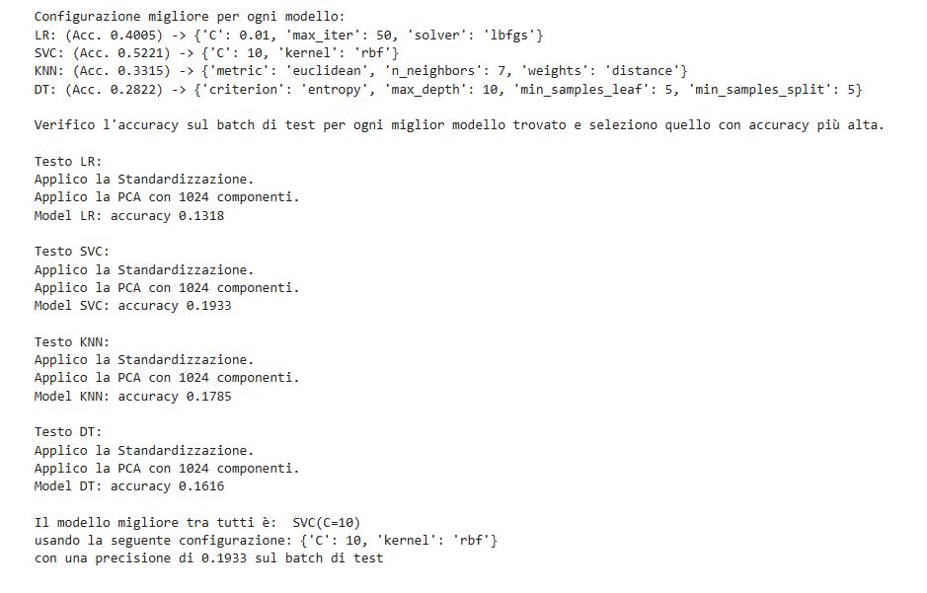
Model Selection e Risultati finali
Alla fine mi rialleno i 4 modelli migliori trovati con le configurazioni migliori trovate, con i dati di test e si seleziona il modello con l’accuracy più elevata.
In questo modo ottengo il modello migliore possibile con i migliori parametri possibili che ha l’accuracy più elevata nel test set.

